Slide 1
Конкурс «Читающая мама-читающая страна!»
Мир ребенка начинается с семьи. Первые шаги, слова, книжки… И привычка к чтению зарождается, прежде всего, в семье. Хорошая книга в руках родителей и их ребенка – добрый знак того, что в этой семье будут царить читательская атмосфера, духовное единство. Г.Остер
2021

Slide 2
Муниципальный этап краевого конкурса среди образовательных организаций, реализующих программы дошкольного образования, по пропаганде чтения-восприятия детской литературы «Читающая мама – читающая страна» 2021 году
Воспитатель Мбдоу дс №17
«Веселые гномики»
с.Небуг
Столярчук Елена Юрьевна
Номинация: «Увлекательное чтение дома»

Slide 3
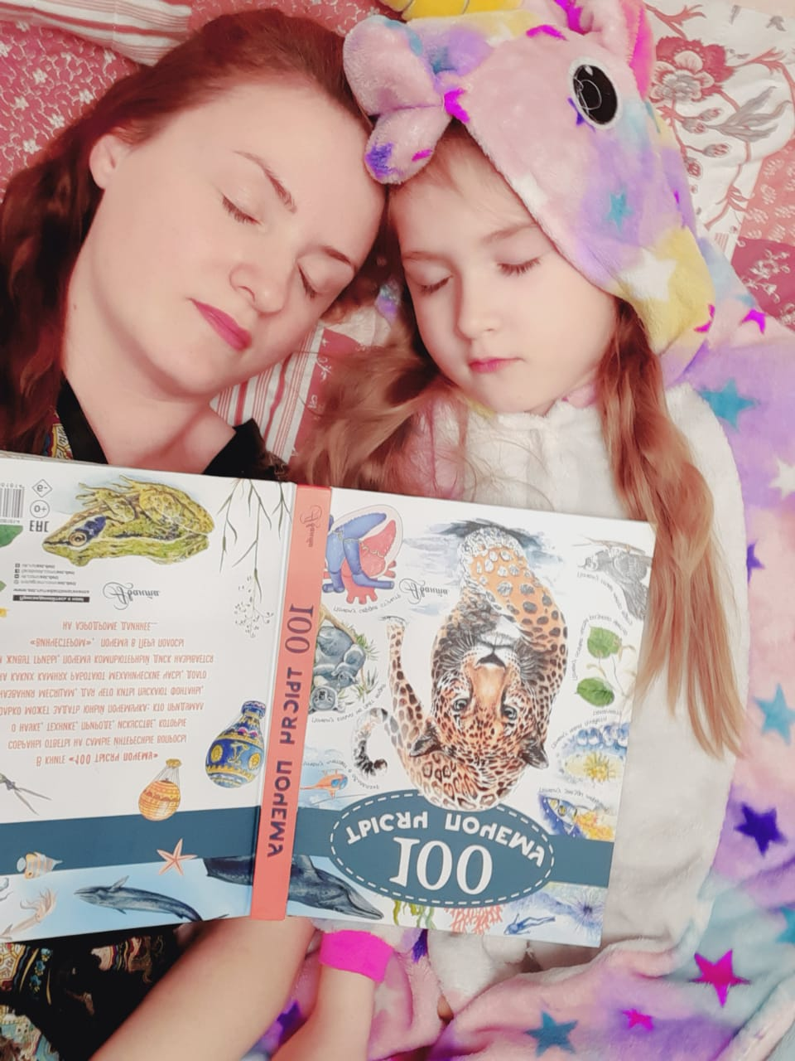
Участники: Лебедева Екатерина Олеговна (мама) Лебедева Мария, 7 лет (дочь)

Slide 4
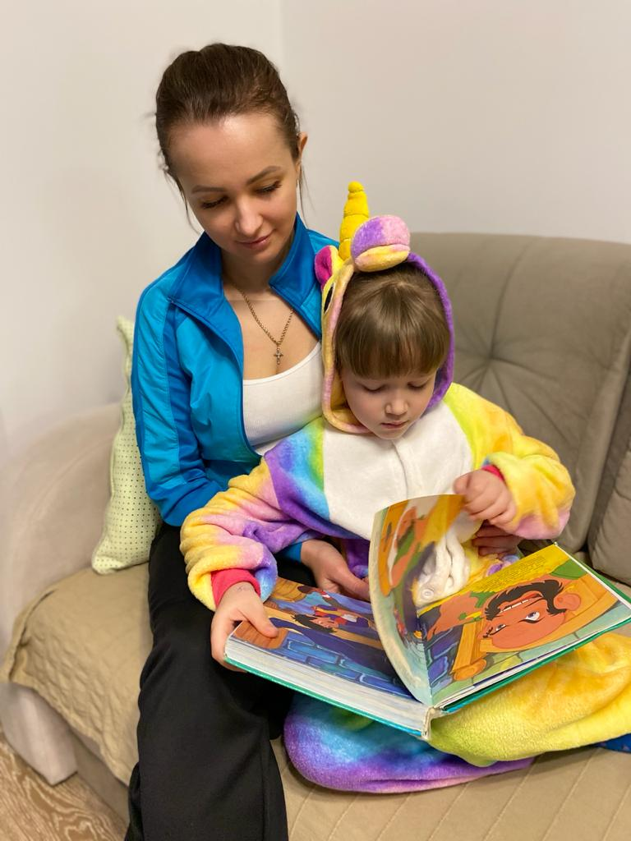
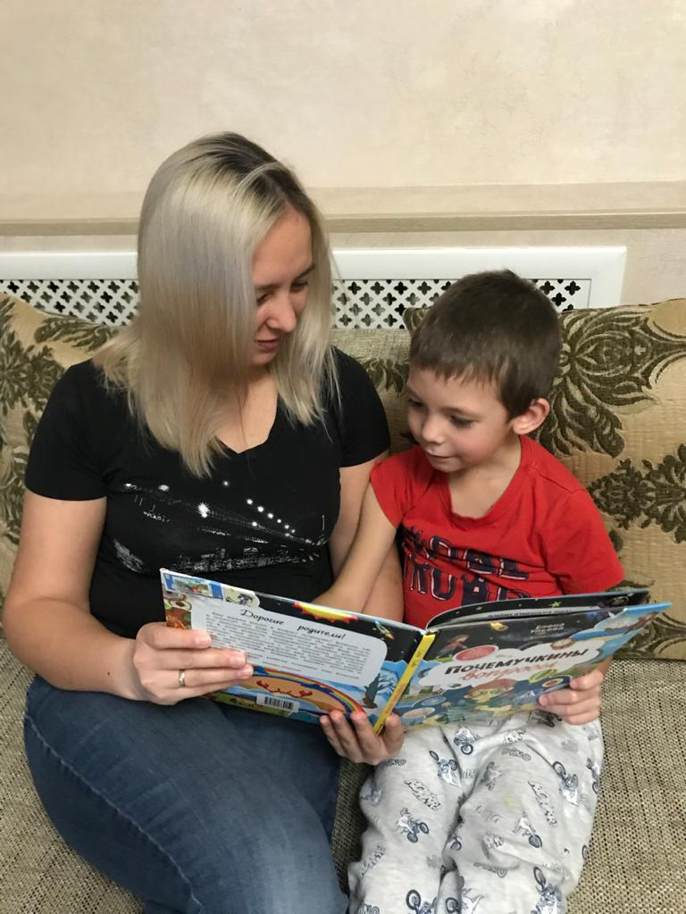
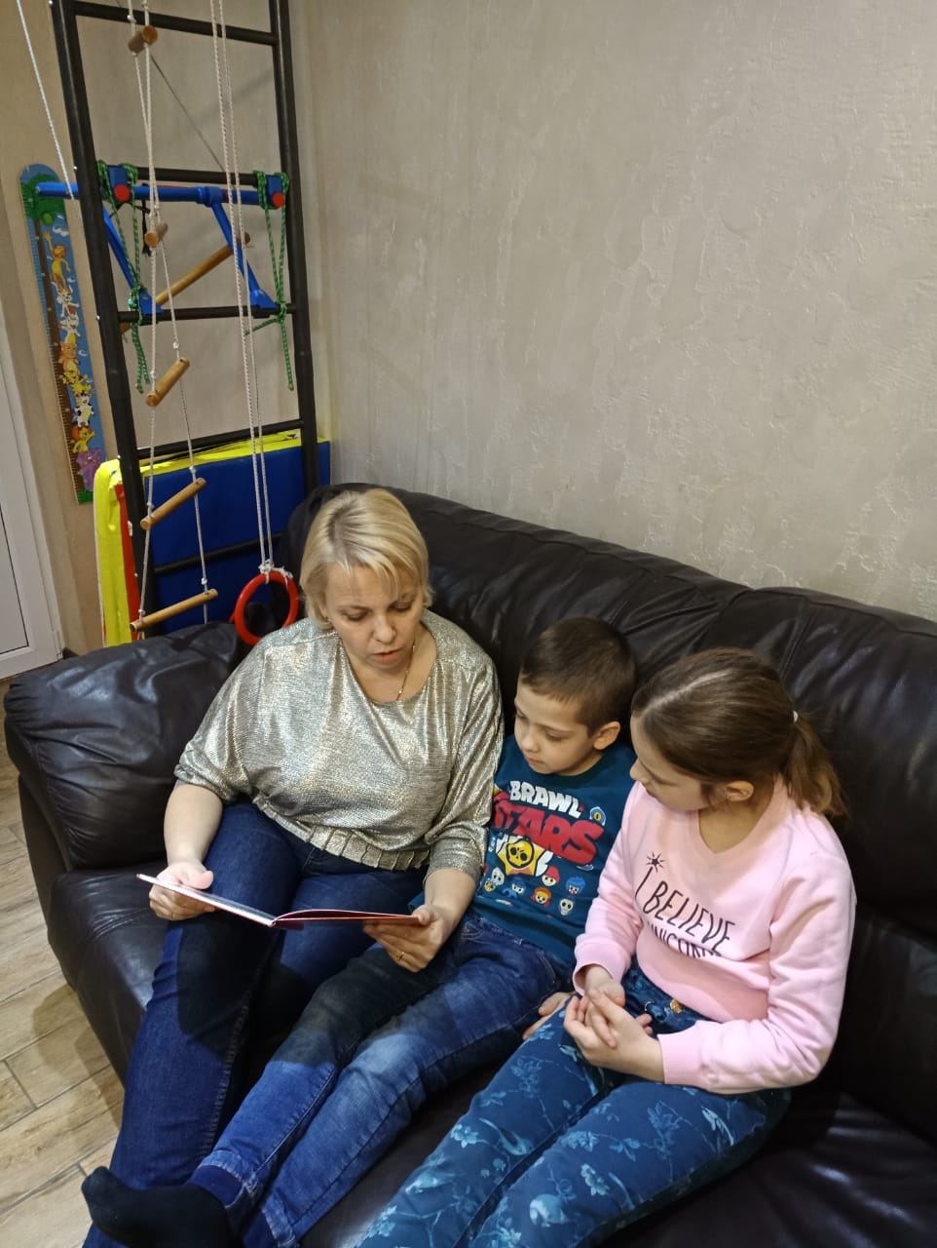
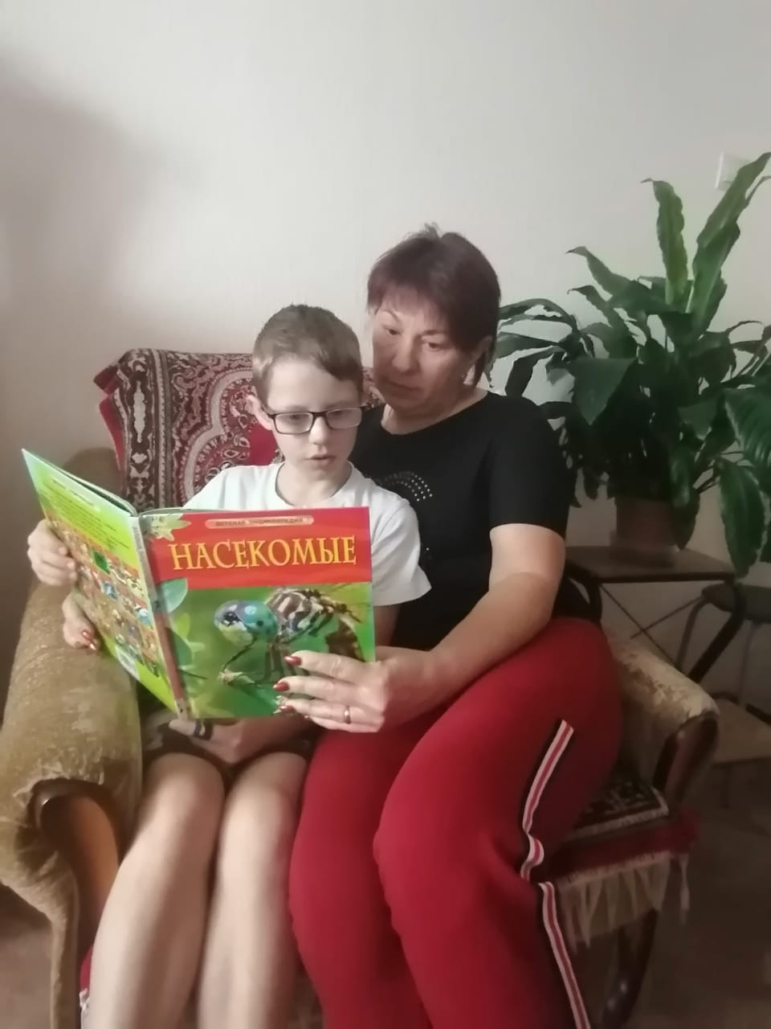
актуальность
Семья — основа формирования образа жизни, мировоззрения человека. Если семья читающая, и книге уделяется важное место — это прекрасно! Психологи утверждают, что совместное чтение, разговор о прочитанном, не только сближают родителей и детей, но и оказывают большое влияние на характер ребенка, его нравственные качества. Читающий ребенок быстрее развивается, легче устанавливает контакты, находит свое место в жизни.
Семейное чтение – это не способ получить информацию, это важнейший способ общения и ненавязчивого воспитания, которое и есть самое действенное. Родители через семейное чтение помогают привить интерес к чтению у детей.
Проведённое нами в группе обследование показало, что дети плохо знают детскую художественную литературу, не умеют внимательно слушать рассказы, сказки, стихотворения.
Анкетирование среди родителей выявило, что меньше половины опрошенных семей практикуют семейное чтение.

Slide 5
ЦелЬ
Помочь родителям осознать ценность семейного чтения как эффективного средства образования и воспитания дошкольников, интеллектуального ресурса их развития личности, как залог их жизненного успеха; активизировать работу родителей по пропаганде и развитию детского чтения в семье, вовлечь каждого родителя в решение проблемы детского чтения и развития.
задачи:
Для детей:
1.Формирование у ребенка мотивации к чтению, способности воспринимать художественные произведения.
2.Воспитание грамотного читателя.
3.Повышение интереса детей к художественной литературе.
5. Способствовать поддержанию традиций семейного чтения.
6. Воспитывать бережное отношение к книге.
Для родителей:
1.Формирование положительного имиджа читающей семьи, повышение родительской компетенции в области детского чтения.
2.Повышение эффективности работы по приобщению детей к книге во взаимодействии всех участников образовательного процесса: педагогов, детей, родителей.
3.Повышение культуры речи родителей.
Для педагогов:
1.Установить партнерские отношения с семьей каждого воспитанника, объединить усилия для развития и воспитания детей в вопросах эмоциональных, нравственных и духовных ориентиров.
2.Создать атмосферу общности интересов, эмоциональной взаимоподдержки.

Slide 6
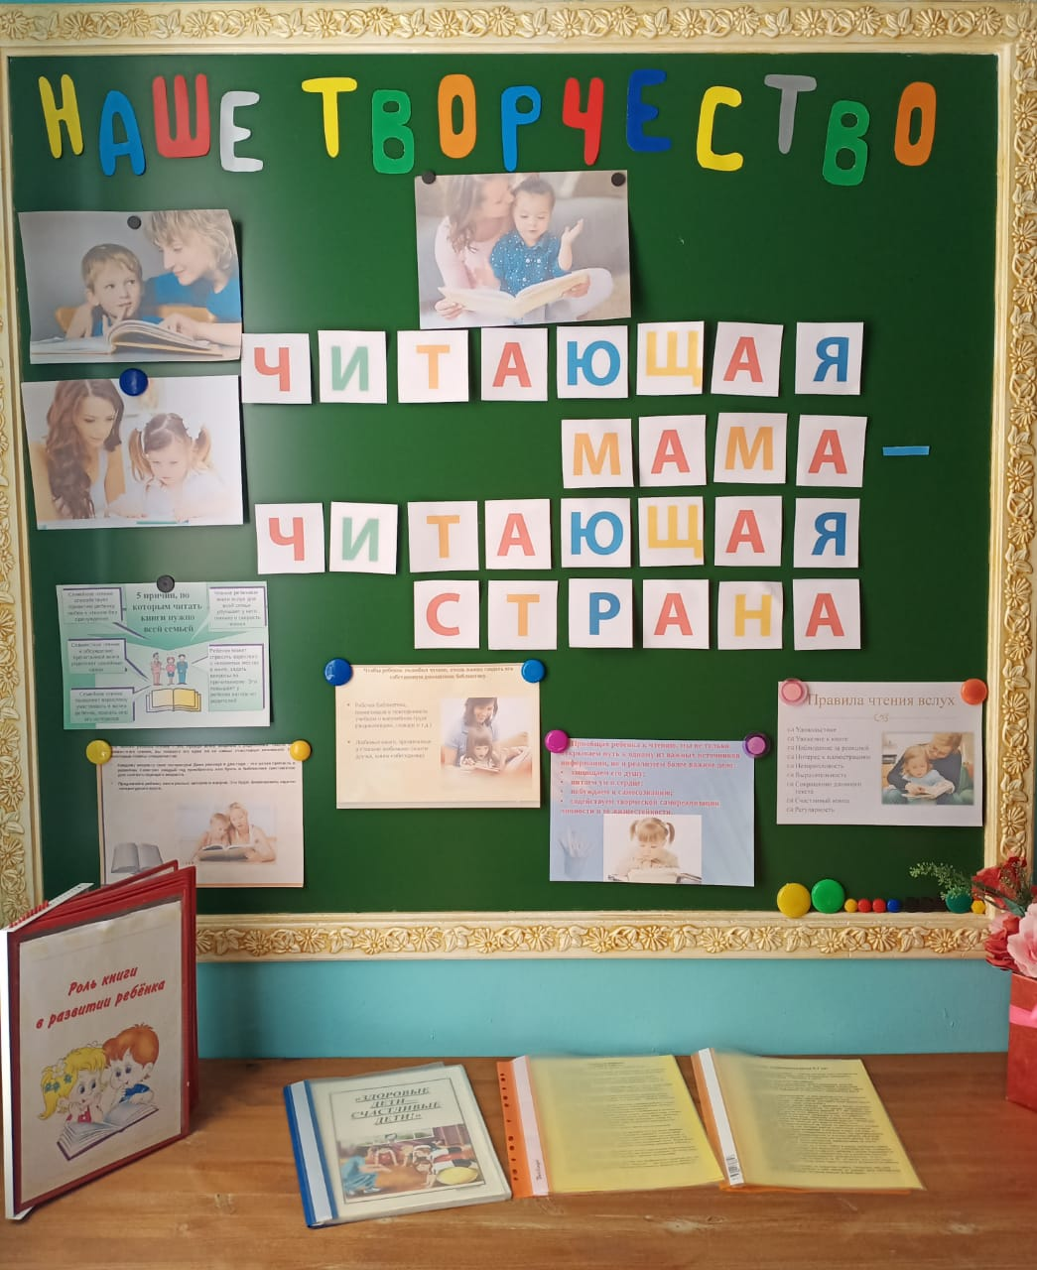
Формы работы с родителями
Чтение художественной литературы:
Рассказы, русские народные сказки, сказки русских и зарубежных писателей, чтение стихотворений, отгадывание загадок о литературных героях и художественных произведениях.
Игры:
«Литературное лото», «Найди свою сказку», «Спой вместе с героем», «Прогулка по сказкам», «Отгадай сказочного героя».
Рисование: «Мой любимый сказочный герой», «Моя любимая сказка», «Волшебный аквариум», рисование простых сюжетов по мотивам сказок.
Лепка: «Репка», «Колобок», «Курочка – ряба», «Гуси – лебеди», «Заяц».
Аппликация: «У солнышка в гостях», «Лисичка», «Теремок».
Конструирование: «Теремок», «Заюшкина избушка», «Дом для чебурашки».
Беседы:
«По страницам сказок», «Народная сказка – волшебная, бытовая», «Герои сказок – какие они?», «Мир сказок», «Мой любимый сказочный герой».
Дидактические упражнения: «Составь портрет», «Помоги художнику», «Чудо - Узор», «Русский сувенир», «Разрезные картинки», «Составь портрет сказочного героя», «Собери картинку по сказкам».
Сюжетно - ролевые игры:
«Театр», «Библиотека», «Книжкина больница», « В магазин за книгами».
Изготовление декораций к сказкам, масок сказочных героев, атрибутов для игр.
Театрализация сказки: «Три медведя», «Репка», «Колобок».
Оформление «Книжного уголка».

Slide 7
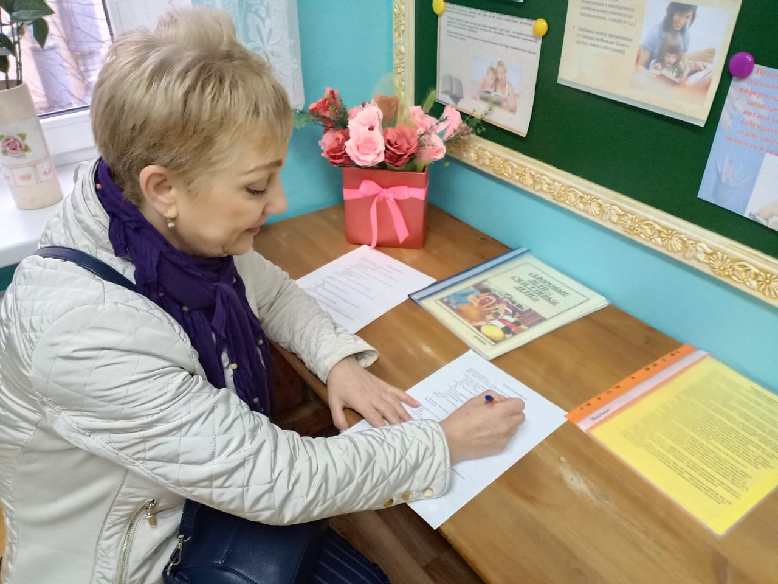
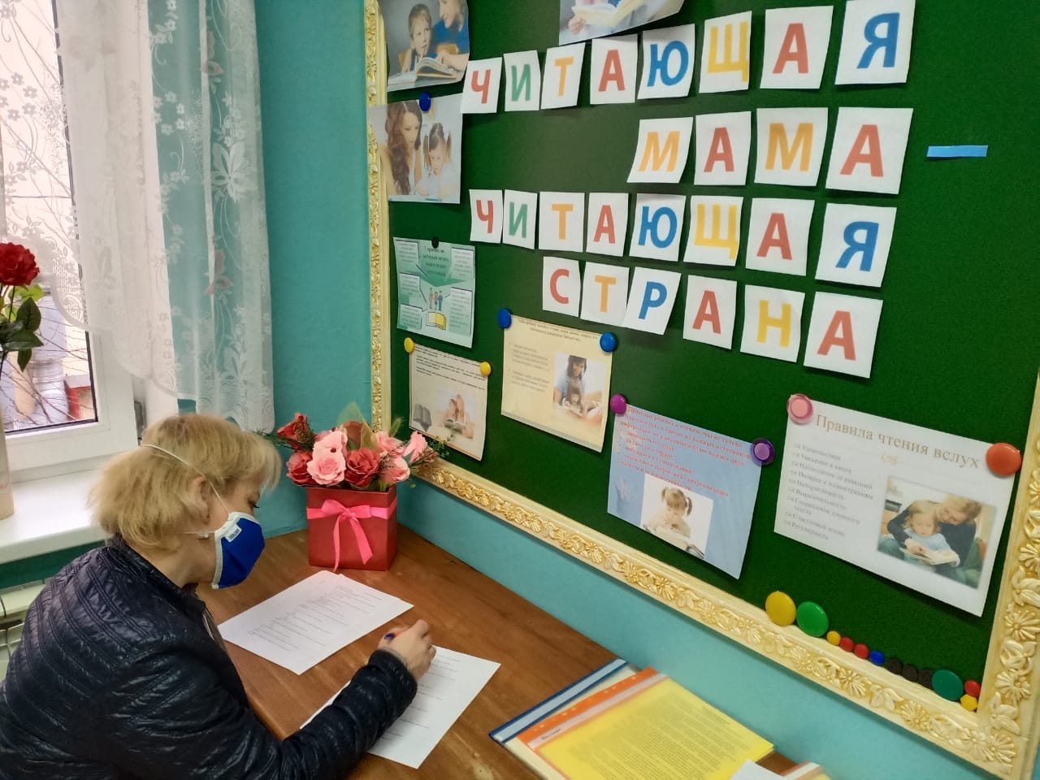
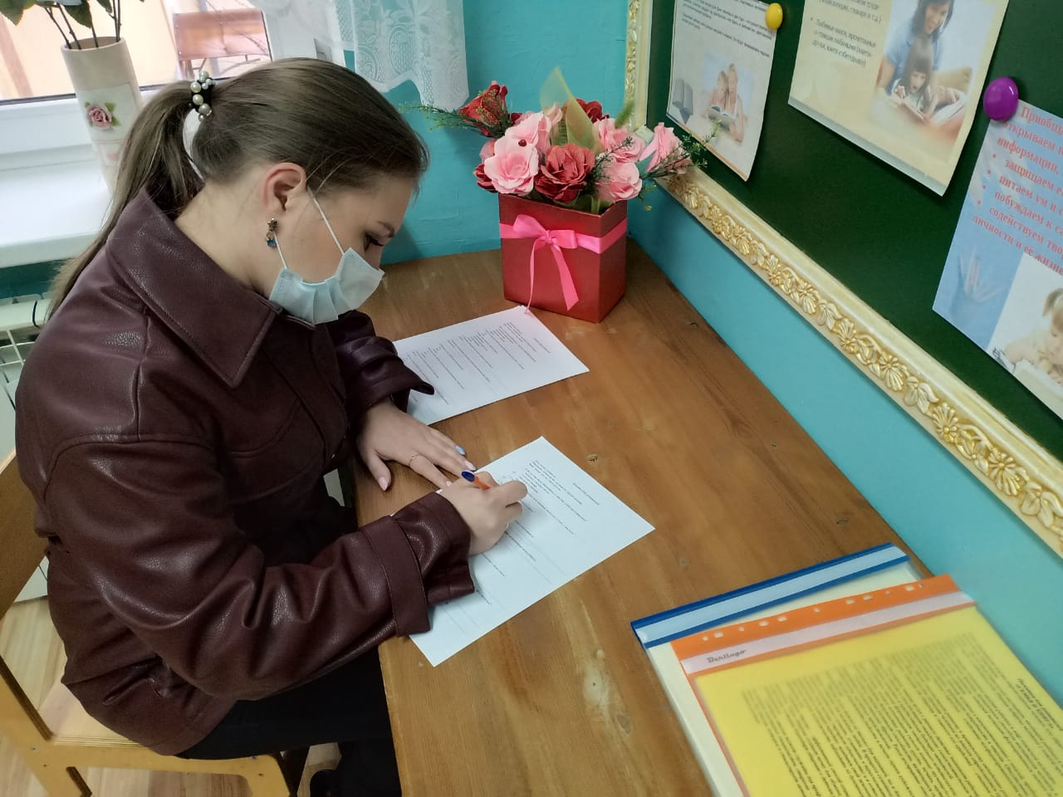
ФОРМЫ РАБОТЫ С РОДИТЕЛЯМИ
Анкетирование: «Семейное чтение».
Родительское собрание: «Читающая семья - читающий ребенок».
Показ презентации: «Моя любимая сказка».
Консультации: «Как организовать домашнее чтение», «Семья и книга», «Рекомендации для родителей по развитию читательского интереса».
Оформление наглядного пособия «Книжное дерево».
Оформление книжной выставки «Книжный парад для дошколят».
Развлечение: Проведение КВН «Путешествие по сказкам».
Проведение литературного конкурса «Папа, мама, я – читающая семья».

Slide 8
Организация чтения дома
1. Найдите спокойное место.
2. Ребёнок должен сидеть рядом и видеть книгу.
3. Если ребёнку трудно прочесть слово, подскажите его.
4. Хвалите и подбадривайте на каждом этапе чтения.
5. Обсудите прочитанное, пусть ребёнок расскажет своими словами, о чём прочитал.
Ритуал семейного чтения не должен зависеть от поведения ребенка или настроения взрослых в течение дня, иначе пропадает интерес к чтению, так как процесс будет связан с неприятными эмоциями. Если чтение происходит не вечером, а среди дня, то очень важно, чтобы это было не в суете одновременно с домашними делами, а как специальное дело: сидя рядом, не отвлекаясь на телефон и другие разговоры. Такое чтение формирует взаимопонимание детей и взрослых. После первых сказок и коротких рассказов можно переходить к большим книгам, растягивая удовольствие на много дней

Slide 9
Советы по приобщению к чтению дома
Родители должны демонстрировать свой положительный пример людей, для которых чтение – это удовольствие. Цитируйте писателей, заучивайте наизусть, приводите примеры из литературы, обсуждайте прочитанное – и дети увидят, что без чтения – никуда.
Запишите ребёнка в библиотеку. Наведывайтесь туда еженедельно. Позвольте ребёнку самостоятельно выбирать себе книжки и журналы.
Посещайте книжные магазины. Соберите дома интересную детскую библиотеку.
Заведите «Дневник читателя», где будет отражено, сколько книг, каких и в течение какого периода были они прочитаны.
Оборудуйте дома уголок для чтения: удобная парта, книжная полка, игрушки в виде сказочных персонажей и пр.
Приобретайте вдохновляющие книги, красочные и увлекательные, чтобы детям хотелось читать ещё больше.
Читайте с детьми книги, по которым поставлены фильмы, и наоборот.
Придумывайте досуг, связанный с чтением: литературные вечера, совместное чтение или театрализованные представления по произведениям.
Поддерживайте дружбу ребёнка с детьми, любящими читать.
Разгадывайте с детьми кроссворды, шарады, ребусы, интересные логические задачки.
Побуждайте детей к чтению вслух, тренируйте технику чтения, выразительность.
Обсуждайте с ребёнком прочитанное.

Slide 10
о пользе чтения!!!
Повышает уважение к себе
Вырабатывает мотивацию поступков
Стимулирует воображение
Дает возможность отдохнуть
Увеличивает запас слов
Увеличивает Время, в течение которого удерживается внимание ребенка
Улучшает его восприятие (умение понимать)
Переворачивание страниц способствует развитию двигательной координации, навыка сложных движений.
Рассматривание картинок улучшает зрительные навыки
Слушание обостряет навыки аудирования (процесс слушания и понимания текста на слух)

Slide 11
Важно!
Очень важно не прекращать чтения вслух, когда дети уже научились читать сами.
Во-первых, само­стоятельное чтение на первых порах представляет для ребенка нелёгкую работу, и он еще долго не сможет получать удовольствия от сюжетных ходов и языка книги, будучи поглощённым самим процессом чтения.
Во-вторых, и в-главных, семейное чтение – важнейший момент общения детей и родителей, ведь оно предполагает и сидение рядом (а для развития дошкольников тактильные ощущения столь же важны как и другие),а так же сопереживание, и обсуждение.
Исследования показывают, что средний взрослый в России тратит на просмотр телепередач 3 часа в день, средний, работающий – два! Умножим на 7 дней. Минимум 14 часов в неделю – полный день от подъёма до отбоя. А потом мы говорим, что нет времени читать детям ... И жалуемся, что дети не слушаются, не управляемые, все больше «уходят» в компьютер. Если вдуматься, все эти проблемы во многом результат именно этого. Дети ищут компенсацию недостатку общения.
А ведь чтение вместе – это и есть общение. И нужно-то на него 20 минут в день. Традиция се­мейногo чтения – очень важная часть в системе се­мейногo воспитания и ценностей. И не надо думать, что она уйдет в прошлое потому, что есть телевизор, компьютер и прочие источники информации.

Slide 13
вывод
Главный аргумент в пользу домашнего чтения: книга, обращенная непосредственно к читателю, несет в себе огромный воспитательный посыл. Как известно, воздействие эмоций на подсознание гораздо эффективнее, чем обращение к разуму. Можно, например, сто раз сказать малышу: «Нельзя дергать кошку за хвост», но так и не достучаться до него. А можно вместе с ним прочитать добрую книгу о животных – и ребенок, рассуждая о прочитанном, сам сделает вывод: «Наших братьев меньших обижать нельзя!» Здесь важно, чтобы это стало его собственным убеждением, потому что пришло к нему через эмоции, вызванные книгой, а не было навязано извне или усвоено под страхом наказания. Затем эти убеждения формируют характер и мировоззрение ребенка, учат отличать добро от зла и помогают ему вырасти полноценной, гармонично развитой личностью, имеющей собственную точку зрения и умеющей ее отстаивать.
Читайте с ребенком, читайте ребенку, слушайте, как читает ребенок – и Вы удивите, какой интересный мир откроется Вам, и каким интересным собеседником растет Ваш малыш!

Slide 14
СПАСИБО ЗА ВНИМАНИЕ!

